Slide 1
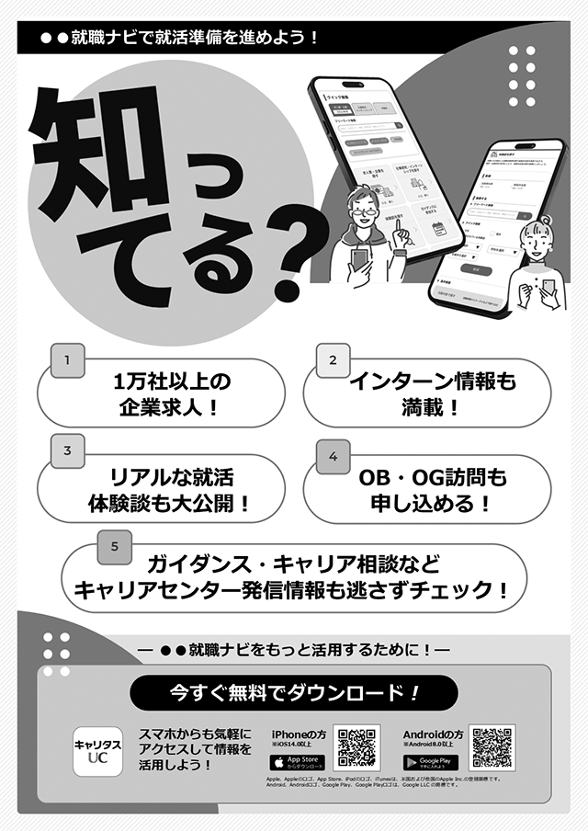
次ページのチラシをA3サイズでプリントアウトして
学生に配布してください。
【変更できる箇所】
①③サイト名：学校で設定したキャリタスUCのサイト名に変更してください。
②コンテンツ：任意のタイトル・本文に変更可能です。
※そのほかの箇所は変更できませんので、そのまま印刷してください。
①
②
③

Slide 2
●●就職ナビで就活準備を進めよう！
1万社以上の
企業求人！
インターン情報も
満載！
リアルな就活
体験談も大公開！
OB・OG訪問も
申し込める！
ガイダンス・キャリア相談など
キャリアセンター発信情報も逃さずチェック！
― ●●就職ナビをもっと活用するために！―

